Slide 1








ỦY BAN NHÂN DÂN QUẬN LONG BIÊN
TRƯỜNG MẦM NON CỰ KHỐI
LĨNH VỰC PHÁT TRIỂN NHẬN THỨC
Hoạt động: khám phá xã hội
Đề tài : Tìm hiểu chú bộ đội
Lứa tuổi: 5- 6 tuổi( Mẫu giáo lớn)
Giáo viên: Phạm Thị Huệ
Năm học 2024- 2025

Slide 2

MỤC ĐÍCH YÊU CẦU
1. Kiến thức:
- Trẻ biết trong gia đình của mình có những ai, biết tình cảm, trách nhiệm của bố mẹ với con cái.
- Trẻ biết công việc cụ thể của các thành viên trong gia đình
2. Kĩ năng:
- Phát triển sự nhanh nhạy của các giác quan.
- Phát triển ngôn ngữ cho trẻ.
3. Thái độ:
- Trẻ tích cực hứng thú tham gia hoạt động.
- Giáo dục trẻ yêu thương ông bà, cha mẹ

Slide 3
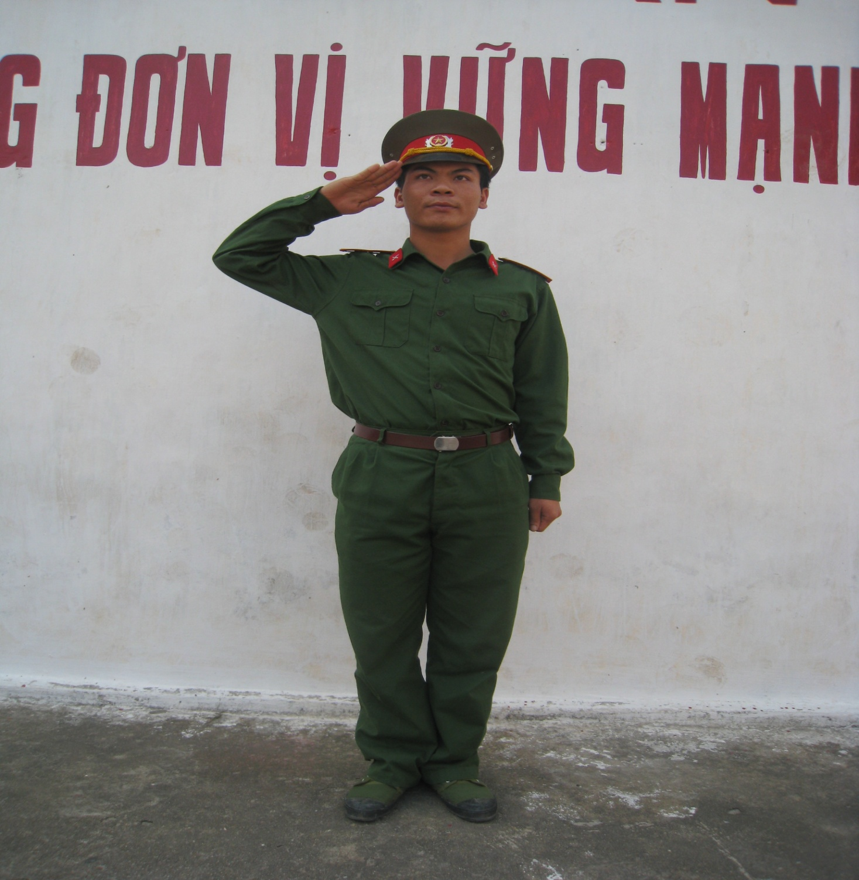

Slide 4
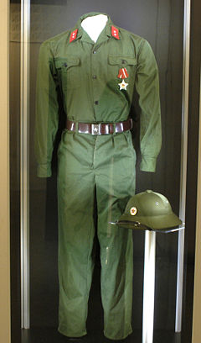
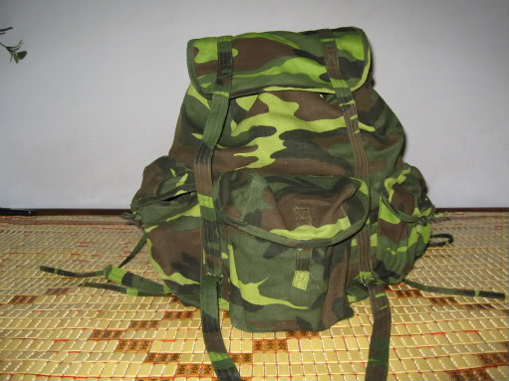
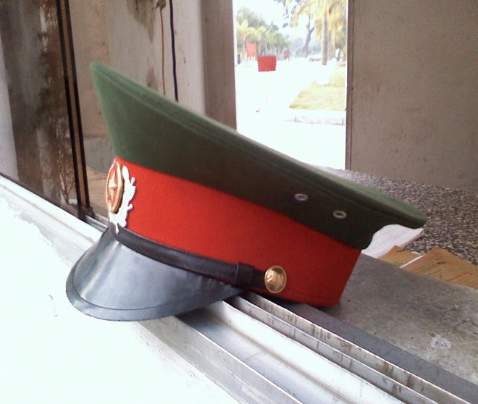
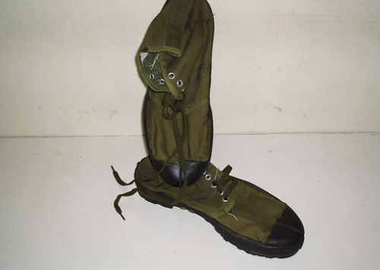
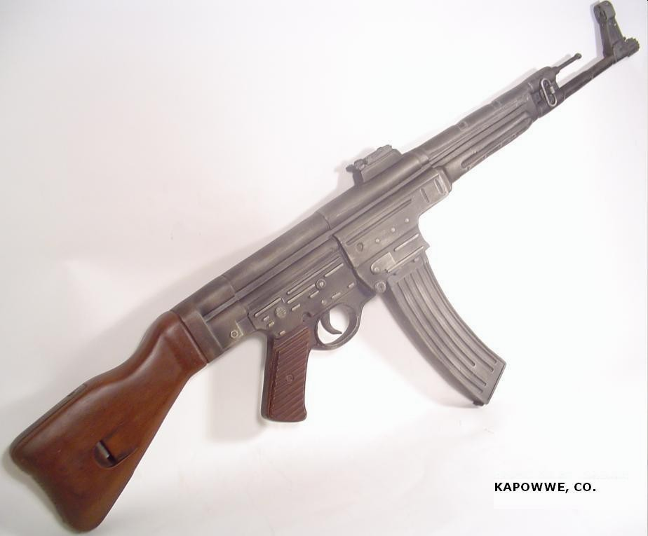
Trang phục chú bộ đội bộ binh

Slide 5
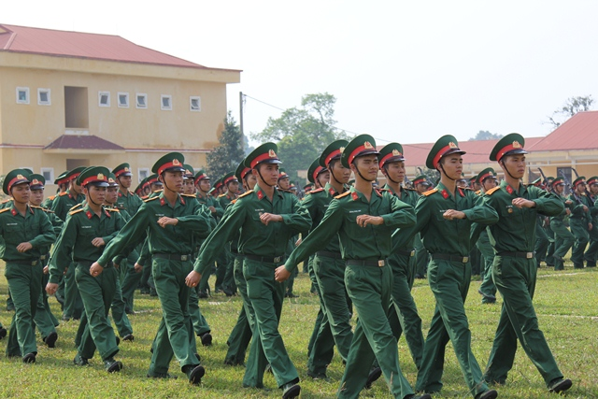
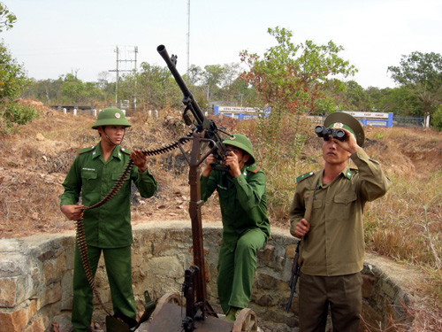
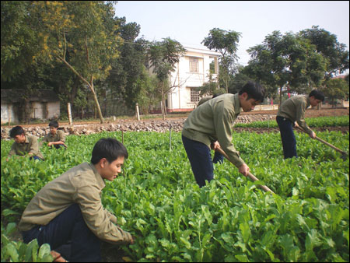
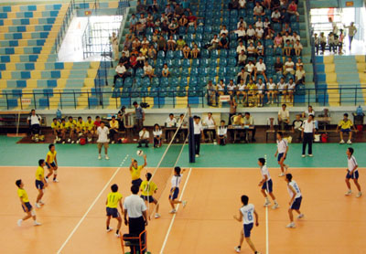

Slide 6
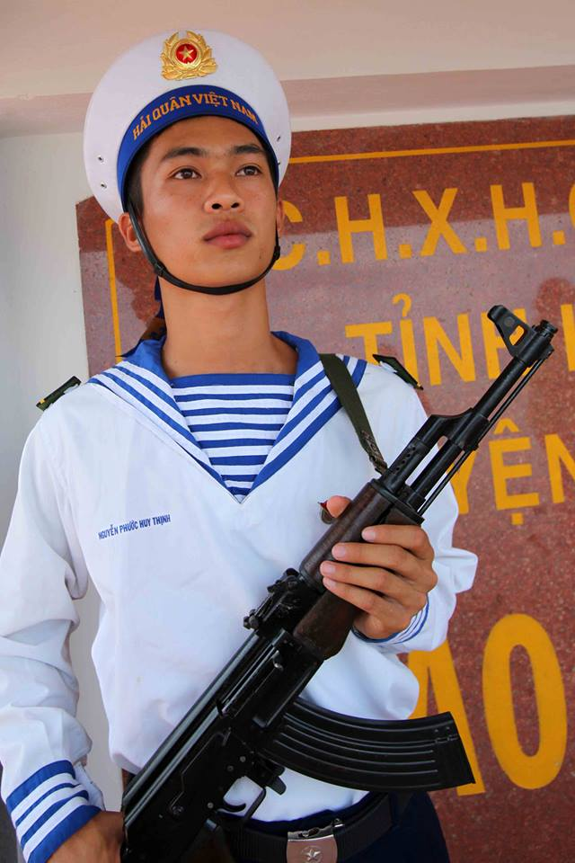
Bộ đội hải quân

Slide 7
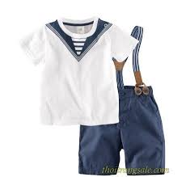
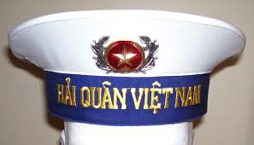
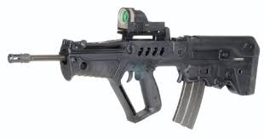
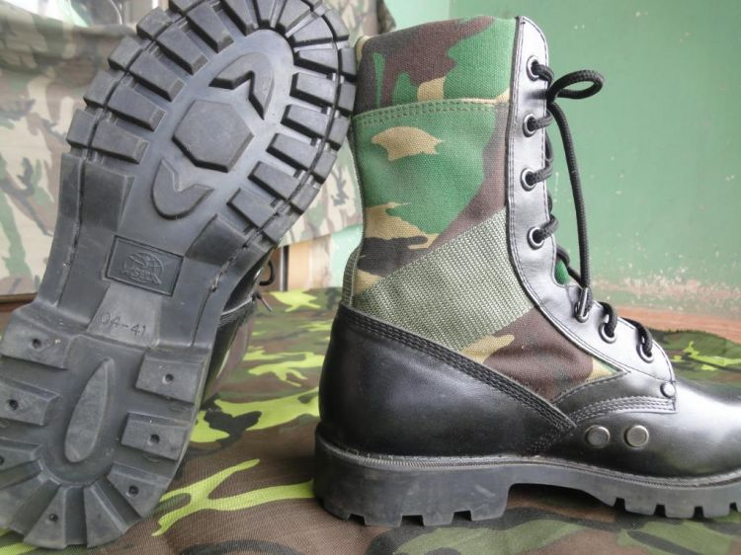
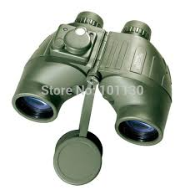
Trang phục chú bộ đội hải quân

Slide 8
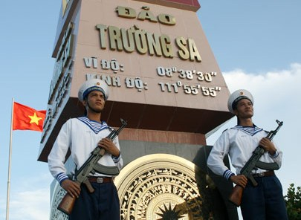
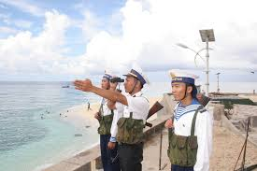
Công việc chú bộ đội hải quân

Slide 9
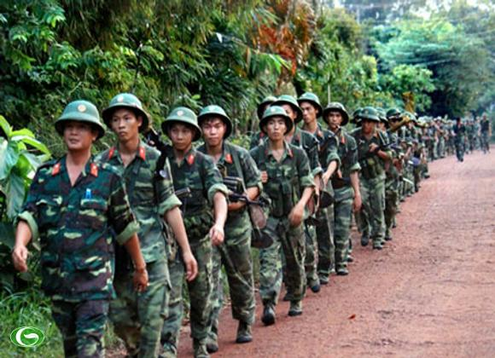
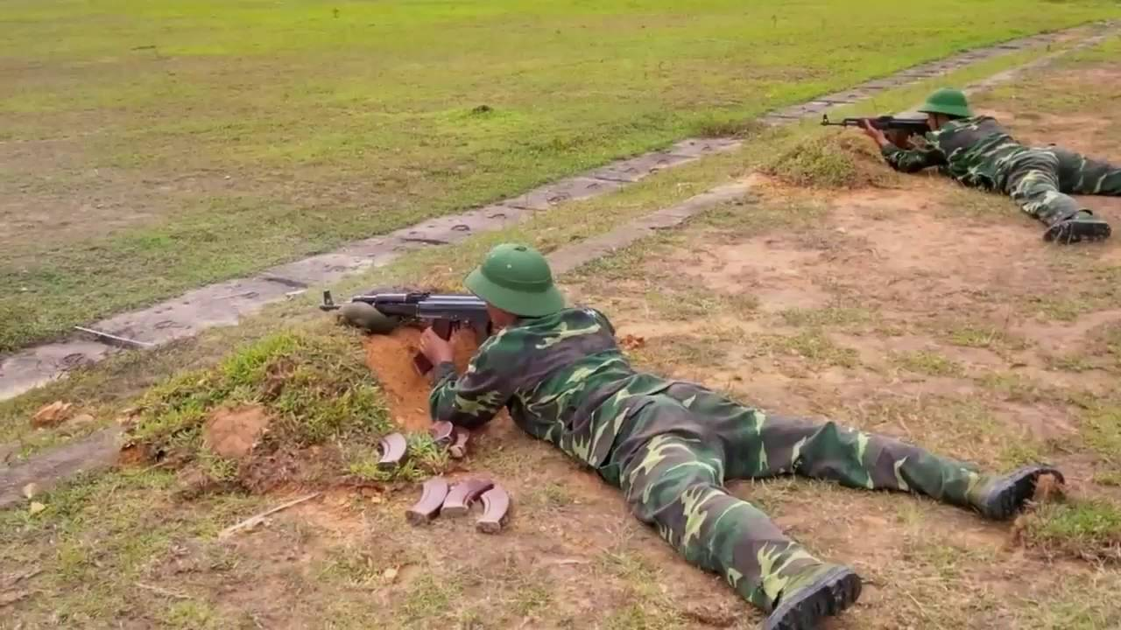
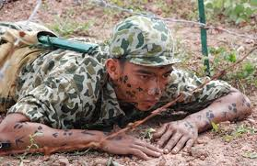
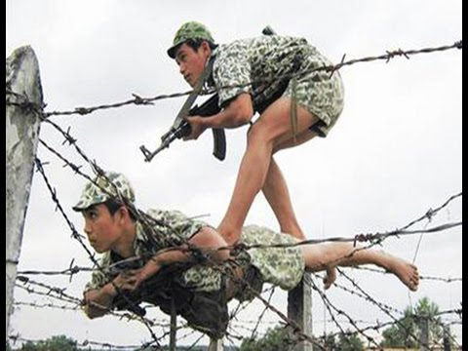
Tìm hiểu về chú bộ đội đặc công

Slide 10


Slide 11
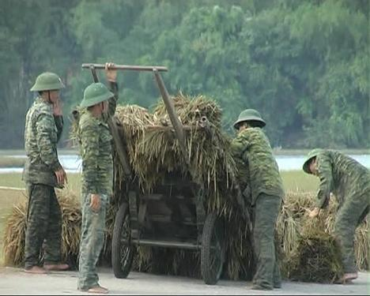
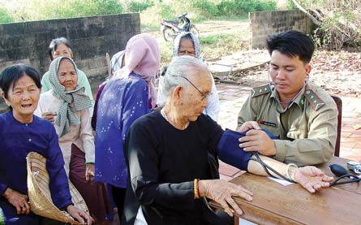
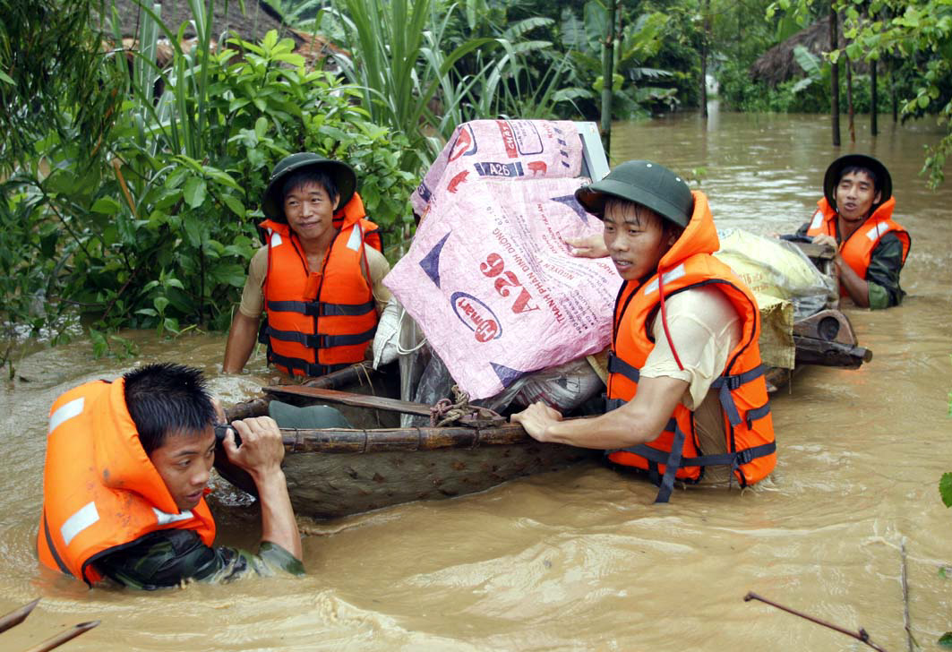
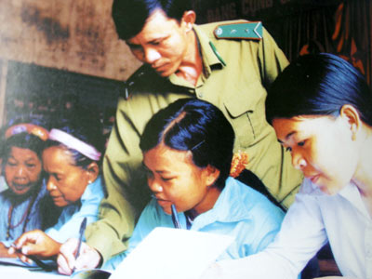
Chú bộ đội giúp đỡ mọi người như thế nào?

Slide 12
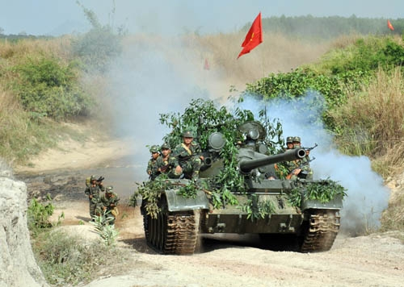
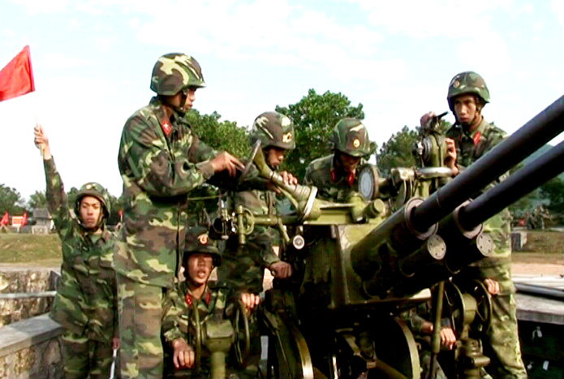
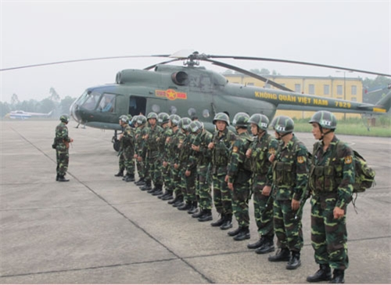
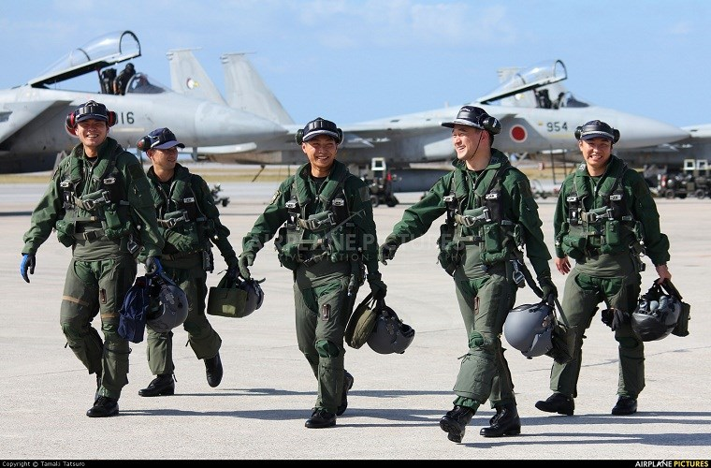

Slide 13
Trò chơi:
Làm quà tặng chú bộ đội và trải nghiệm

Slide 14

3. Kết thúc:
Múa hát “Cháu thương chú bộ đội”

